Slide 1
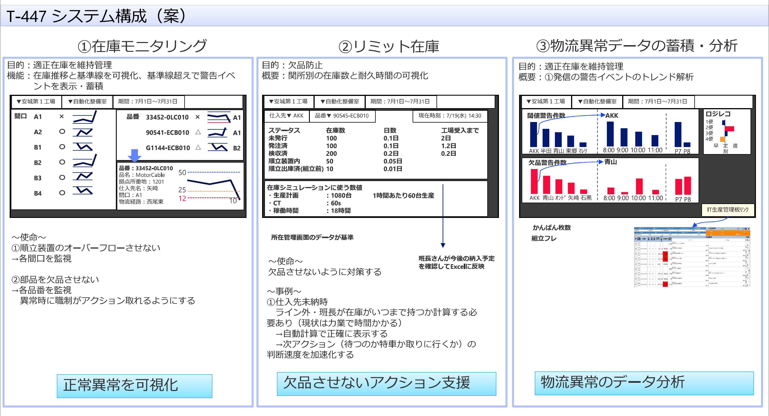
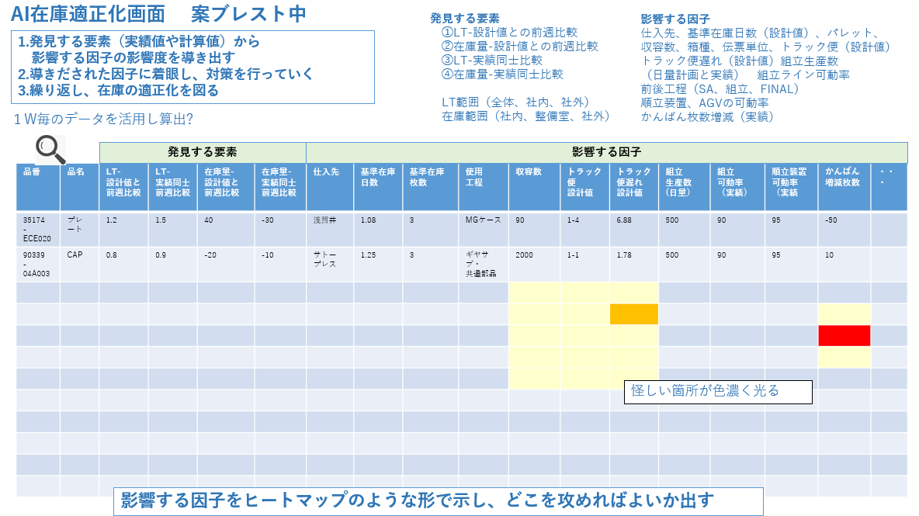
協議用ver3
課題Lv | 課題内容 | （分析開発で）実現したいこと | 実施事項 | DS部関与
1 | 在庫の基準や指標を定義・明確化すること | 正常or異常の判断がつくこと | 基準作り | △
2 | 基準に対して在庫が異常になっている、なる、なりそうなときに気づけるようにすること | 正常or異常でアラートが出ること | ー（検討済みなので必要ない？） | ✖
3 | 異常に対して対策を打てるようになること | 異常の原因が分かること | AI在庫ツール（仮名）の開発 | ○
現状1つかしかアイデアがないので、新しい基準作りに貢献できないかもしれない、、
（詳細な実施事項は次ページ）
１
今のアイデアに限らず何かしらのツール開発を目指すか？
１
現状、実態
・（過去の欠品の経験や心理的な不安から）各工程で在庫を持ってしまい、結果全体在庫が過剰になっている ・欠品が発生し、ライン停止や特車ロスが発生している ・過剰在庫により非生産スペースが増大している
全体の進め方で気になる点ないでしょうか？
STEP1：実現可能性の検証（2024年度3月まで）
STEP2：順立装置工程に限定してAI在庫ツールの開発を行う（2024年10月まで上手くいけば横展）
STEP3：中間在庫にも適用できるようするツールの拡張を行う（2025年度まで）
あるべき姿 | 期待効果
・各工程で適正な在庫を抱えている （203X年） 構想）工場にコントロール室（物流に限らず情報を集約して指示を出す司令部みたいなところ）を構築し、指示を出すことで在庫適正化を実現 | ■在庫適正化 ・箱数減 ・非生産スペース減 ・人員減 ・欠品レス化
2
 | 2023年度 | 2024年度 |  |  |  | 2025年度
 | 4Q | 1Q | 2Q | 3Q | 4Q | 1Q | 2Q | 3Q | 4Q
工場
ものづくり革新部
DS部
安城第１工場(T403)
★AI在庫ツール
導入できる状態
for試験運用
（Lv3）
試験
運用
★順立装置工程へAI在庫ツール導入（Lv3）
⇒T154も活用
活用先マトリックスを作成し、優先度が高いものから展開
試験
運用
工程スルーの情報収集は3か年では厳しいため
安城第２工場 (T447)
★順立装置工程のへ
AI在庫ツール導入（Lv3）
⇒’24/10 新ラインT447号試活用
★工程間の中間在庫にもAI在庫ツール導入できる状態
〇〇工場 …
号試に間に合う必要はないので、スケジュールは1か月ぐらい遅らせる？
★新しい基準ができている or 従来基準で問題無いか判断できている状態（Lv1）
★AI在庫ツール
本運用可否判断 できている状態
（Lv3）
★AI在庫ツール
のトライできている状態
★AI在庫ツール実現可否判断できている、課題洗い出し状態（Lv3）
データ収集準備
（必要に応じて）
★工程間の中間在庫のデータが取得できている
データ収集準備
（必要に応じて）
実現可能性検証 (課題出し)
要件定義
データ収集の検討
システム連携実装
★データ連携含めてAI在庫ツール提供できる状態（Lv3）
システム連携実装
★データ連携含めてAI在庫ツールβ版提供できる状態（Lv3）
★コード＆マニュアル提供できてい状態
データ分析＆コード改修
4週
アプリ化
改修
12週
詳細は追々検討
ツール
拡張
改修
★UI含めて AI在庫ツール提供できる状態
12週
4週
■誰が使うのか？
・1人ならDBいらない
・不特定多数だとDBがいる
→AWSなら自動収集する仕組みがある
■いつまでに見たいのか？
・リアルタイム性は必要か？自動的に収集が必要
■アクセルする場所
・工場だけ？
合意したい内容
❶取り組む課題と実施事項について
❷2025年度までの大枠のスケジュールについて
❸直近3月までの進め方について（次ページ）

Slide 2
基準再定義の検討内容踏まえて、「発見する要素」を精査して頂きたいと思っています
例
「発見する要素」に「影響する因子」の情報が入らないようにすることが必要だと思います。現状の「発見する要素」は、順立装置在庫量/設計値MAXの場合、設計値MAXで割った実績を採用しているため、便Aveなどの情報が含まれています。この場合、「便Ave 」の変化に応じて「発見する要素」も変化するため、影響度高いと判断されます。。「影響する因子」と直接的に関係ない現場に実害のある指標（順立装置の充足率？）の採用も検討して頂きたいです
直近3月までの進め方で気になる点あれば教えて頂きたいです
3
実現可能性検証のスケジュール（3月までの進め方案）
 | 4Q |  |  |  | 202X年度（203X年度？） |  |  |  | 1Q
 | 2月１W | 2月2W | 2月3W | 2月4W | 3月1W | 3月2W | 3月3W | 3月4W | 4月1W
工場
ものづくり革新部
DS部
異常を表す変数の洗い出し（影響する因子の検討）
発見する要素の検討
AI在庫適正化画面αをトライ
★AI在庫適正化画面の実現可否判断 できている状態 （課題洗い出し）
ドメイン知識踏まえて、異常を表す可能性のある変数を整理して頂きたいと思っています。
変数間で同じ情報が含まないよう、相関が出ないように設定して頂きたいです、変数を乱暴？に設定してしまうと原因も絞れないと思いますので、
例）
・日量数と納入数の差分（理由：予定より多く納入されると在庫過多になる可能性があるため）
Lv3の異常原因推定のツール開発
実現可否判断のお願いしたいです。
★新しい基準ができている or 従来基準で問題無いか判断できている状態
★分析プランの確認ができている状態（2/6）
3月までの進め方検討
★3月までの進め方が合意できている状態（2/6）
基準の再定義検討
分析プラン作成
基準作りのためのデータ分析
★分析が完了している状態（2/20）
新しい基準ネタ
■設計値MAXの計算について
・便Aveではなく、便Max（各便の実績の納入数の最大値）を採用する。
便Max > 便Ave + 不等ピッチの場合、設計値を超過するかもと思いました。このあたりのデータ分析を検討しています
設計値MIN：生産フレ在庫（A-B-Cを使う式）
設計値MAX：生産フレ在庫＋不等ピッチ＋便Ave.
Lv1の基準再定義の活動
コード改修（変数を自由に選択できるように設定）
コード改修
（要望受け微調整）
Lv3の異常原因推定のツール開発

Slide 3
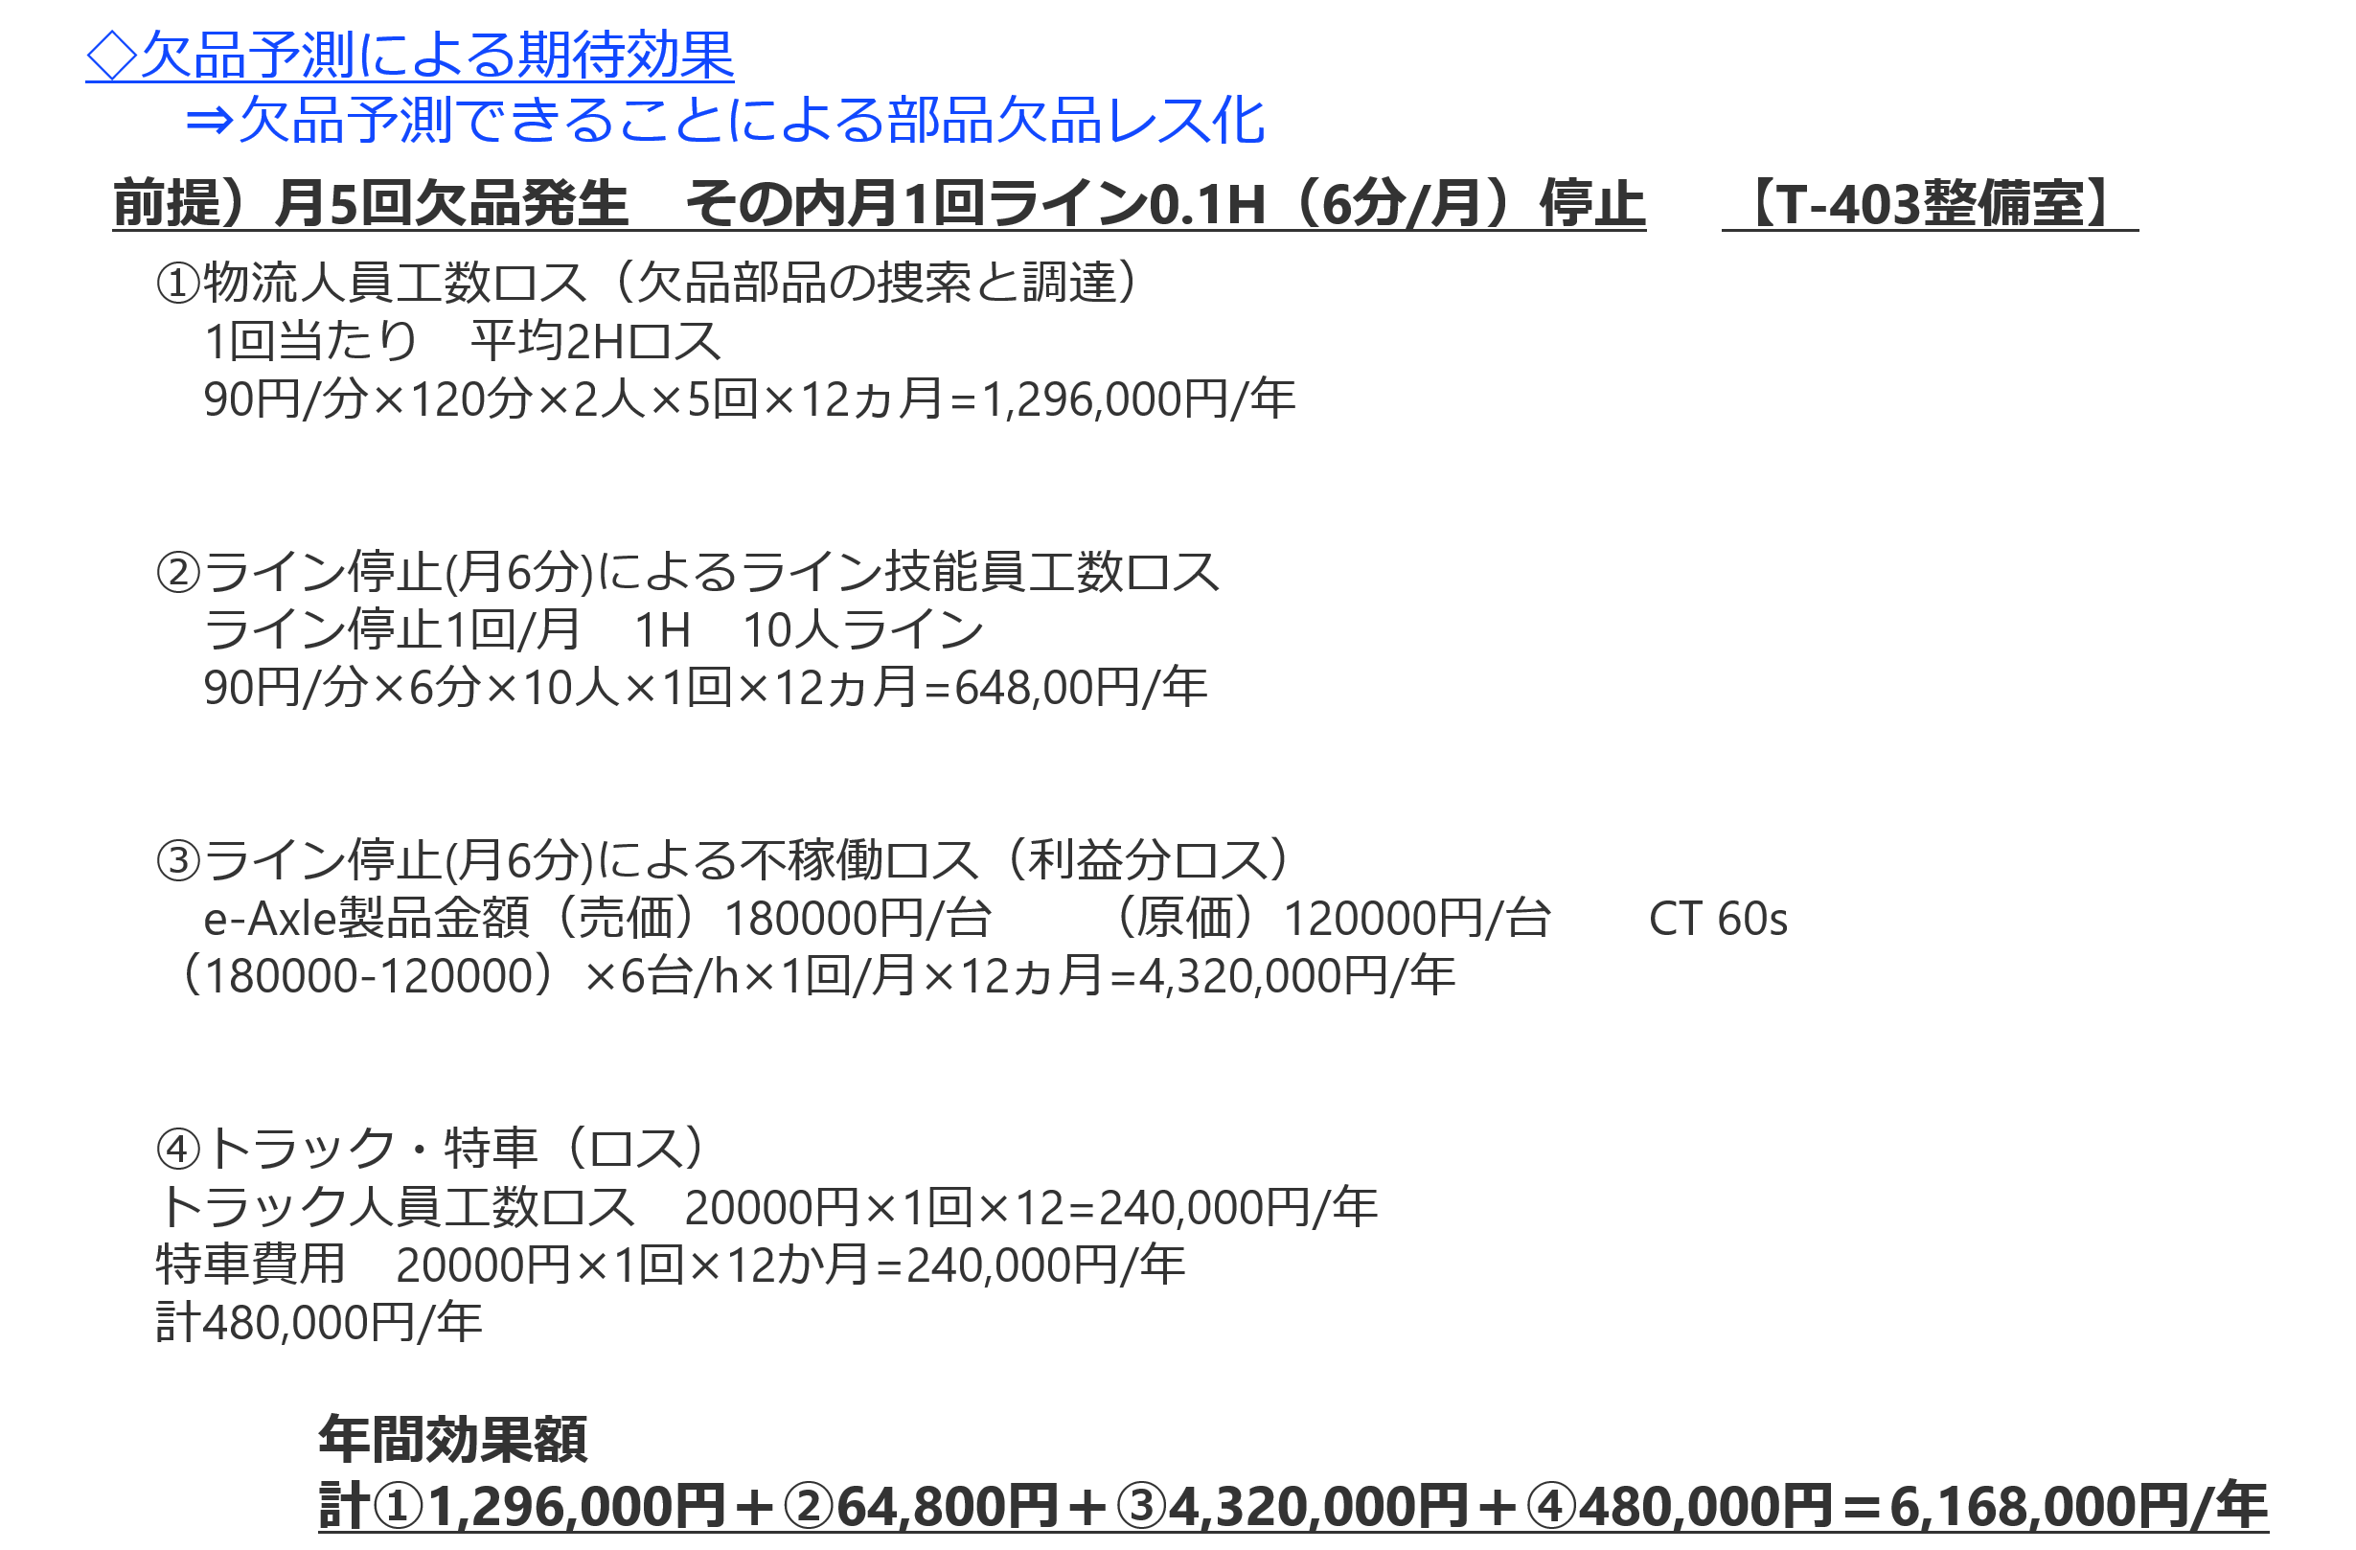
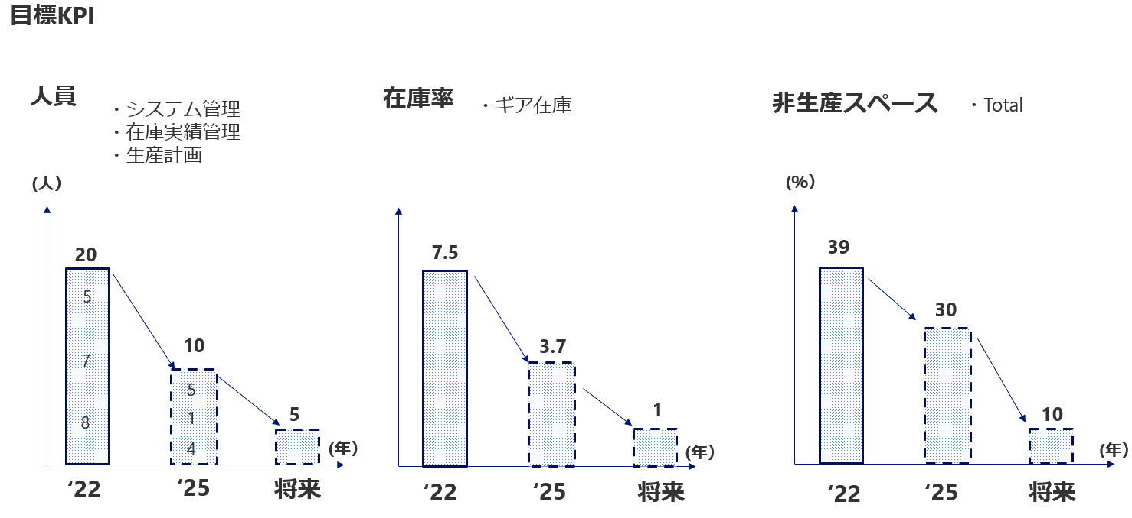
協議用
課題 | （分析開発で）実現したいこと
Lv1. 在庫の基準や指標を定義・明確化すること | 正常or異常の判断がつくこと
Lv2. 基準に対して在庫が異常になっている、なる、なりそうなときに気づけるようにすること | 正常or異常でアラートが出ること
Lv3. 異常に対して対策を打てるようになること | 異常の原因が分かること
田中追記
Lv1,2は取り組みますか？
特にLv.1がないとLv.3は成り立たないかと思います
203X年度？
定量的な効果？
現状、実態
・（過去の欠品の経験や心理的な不安から）各工程で在庫を持ってしまい、結果全体在庫が過剰になっている ・欠品が発生し、ライン停止や特車ロスが発生している ・過剰在庫により非生産スペースが増大している
はじめは工程を限定してトライ→最終的には工程スルーで実現？
あるべき姿 | 期待効果
・各工程で適正な在庫を抱えている 構想）工場にコントロール室（物流に限らず情報を集約して指示を出す司令部みたいなところ）を構築し、指示を出すことで在庫適正化を実現 | ■在庫適正化 ・箱数減 ・非生産スペース減 ・人員減 ■欠品レス 6,168,000円/年（T403） × 各工場、工程
着手
 | 2023年度 | 2024年度 |  |  |  | 202X年度（203X年度？）
 | 4Q | 1Q | 2Q | 3Q | 4Q | 1Q | 2Q | 3Q | 4Q
工場
ものづくり革新部
DS部
T-403,154は順立しかない
他のPrjで（FとかGとか）
安城第１工場(T403)
試験
運用
★順立装置工程 の在庫適正化
⇒T154も活用
試験
運用
★順立装置以外の工程の 在庫適正化
⇒T154も活用
試験
運用
★全工程スルーで 在庫適正化
⇒T154も活用
安城第２工場 (T447)
★順立装置工程の 在庫適正化
⇒’24/10 新ラインT447号試活用
★順立装置以外の工程の 在庫適正化
⇒新ラインT447号試活用？
★全工程スルーで 在庫適正化
⇒新ラインT447号試活用？
〇〇工場 …
実現の可能性検証についてはDS部さんも解析しながら問題提起をして現場に聞くなど一緒にできるとありがたいです
号始からデータが取れるので、号始のタイミングではない
★全工場で在庫適正化
できている状態 ⇒在庫適正管理
たたき(希望含む)で算出しているため、数字だけ一人歩きしないようにご注意ください
データ収集準備
★順立装置以外の工程の入りと出も取れている
★AI在庫適正化
できる状態
（for試験運用）
★AI在庫適正化
のトライできている状態
直近でいうと工程間の中間在庫なども取っていく予定ですので、そこを対象にするのもありです
実現可能性検証 (課題出し)
実現可能性検証 (課題出し)
実現可能性検証 (課題出し)
★AI在庫適正化
実現可否判断 できている状態 （課題洗い出し）
今後のアクションプランも具体化
目指す姿 (活用形)検討
何の開発？
改修
★コード＆マニュアル 提供できている状態（α+版）
開発
★コード＆マニュアル提供できている状態 （β版）
開発
★コード＆マニュアル提供できている状態 （γ版）
★コード＆マニュアル提供できてい状態 （α版）
田中さん忙しくて手が回っていない、、コードベースだと時間かかる、、
改修
★UI含めて AI在庫分析環境提供できている状態（α++版）
何の開発？
現状ではCSVを吐き出して、指定フォルダに格納したりする仕様ですが、将来的には大きなDBやテーブルからデータの抜取や連携ができる仕様にするなど、今考えられる技術課題も計画にあるといいです
アプリ化（UI）
前提①：在庫見える化ツールで可視化により、在庫適正管理できる（可視化後は人が判断/管理）
前提②：在庫見える化ツールで可視化することで欠品予測が可能（先を見越した真因＋次のアクション（行動）が明確となる

Slide 4
協議用
課題 | （分析開発で）実現したいこと
Lv1. 在庫の基準や指標を定義・明確化すること | 正常or異常の判断がつくこと
Lv2. 基準に対して在庫が異常になっている、なる、なりそうなときに気づけるようにすること | 正常or異常でアラートが出ること
Lv3. 異常に対して対策を打てるようになること | 異常の原因が分かること
203X年度？
定量的な効果？
現状、実態
・（心理的な不安から）各工程で在庫を持ってしまい、結果全体在庫が過剰になっている ・欠品が発生し、ライン停止や特車ロスが発生している
はじめは工程を限定してトライ→最終的には工程スルーで実現？
あるべき姿 | 期待効果
・各工程で適正な在庫を抱えている 構想）工場にコントロール室（物流に限らず情報を集約して指示を出す司令部みたいなところ）を構築し、指示を出すことで在庫適正化を実現 | ■在庫適正化 ・箱数減 ・非生産スペース減 ・人員減 ■欠品レス 6,168,000円/年（T403） × 各工場、工程
着手
 | 2023年度 | 2024年度 |  |  |  | 202X年度（203X年度？）
 | 4Q | 1Q | 2Q | 3Q | 4Q | 1Q | 2Q | 3Q | 4Q
工場
ものづくり革新部
DS部
安城第１工場(T403)
試験
運用
★順立装置工程 の在庫適正化
⇒T154も活用
試験
運用
★順立装置以外の工程の 在庫適正化
⇒T154も活用
試験
運用
★全工程スルーで 在庫適正化
⇒T154も活用
安城第２工場 (T447)
★順立装置工程の 在庫適正化
⇒’24/10 新ラインT447号試活用
★順立装置以外の工程の 在庫適正化
⇒新ラインT447号試活用？
★全工程スルーで 在庫適正化
⇒新ラインT447号試活用？
〇〇工場 …
号始からデータが取れるので、号始のタイミングではない
★全工場で在庫適正化
できている状態 ⇒在庫適正管理
データ収集準備
★順立装置以外の工程の入りと出も取れている
★AI在庫適正化
できる状態
（for試験運用）
★AI在庫適正化
のトライできている状態
実現可能性検証 (課題出し)
実現可能性検証 (課題出し)
実現可能性検証 (課題出し)
★AI在庫適正化
実現可否判断 できている状態 （課題洗い出し）
今後のアクションプランも具体化
目指す姿 (活用形)検討
改修
★コード＆マニュアル 提供できてい状態（α+版）
開発
★コード＆マニュアル提供できてい状態 （β版）
開発
★コード＆マニュアル提供できてい状態 （γ版）
★コード＆マニュアル提供できてい状態 （α版）
田中さん忙しくて手が回っていない、、コードベースだと時間かかる、、
改修
★UI含めて AI在庫分析環境提供できてい状態（α++版）
アプリ化（UI）
前提①：在庫見える化ツールで可視化により、在庫適正管理できる（可視化後は人が判断/管理）
前提②：在庫見える化ツールで可視化することで欠品予測が可能（先を見越した真因＋次のアクション（行動）が明確となる

